Slide 1

Aplicativos com Xamarin
Nome do palestrante
Twitter do palestrante
E-mail do palestrante
#XamarinFest
Notes:
This presentation provides an overview of why developers and businesses should want to build on the Microsoft platform. It is has been created to be used on its own or for you to use before you dive on more specific product or technical discussions.
Please send any feedback to platstory@Microsoft.com

Slide 2


Mobile é a tendência

Slide 3



As plataformas mais relevantes
iOS app
Objective-C / Swift
XCode
Android app
Java
Eclipse / Android Studio
Windows app
.NET/C# - HTML/JS - C++
Visual Studio

Slide 4
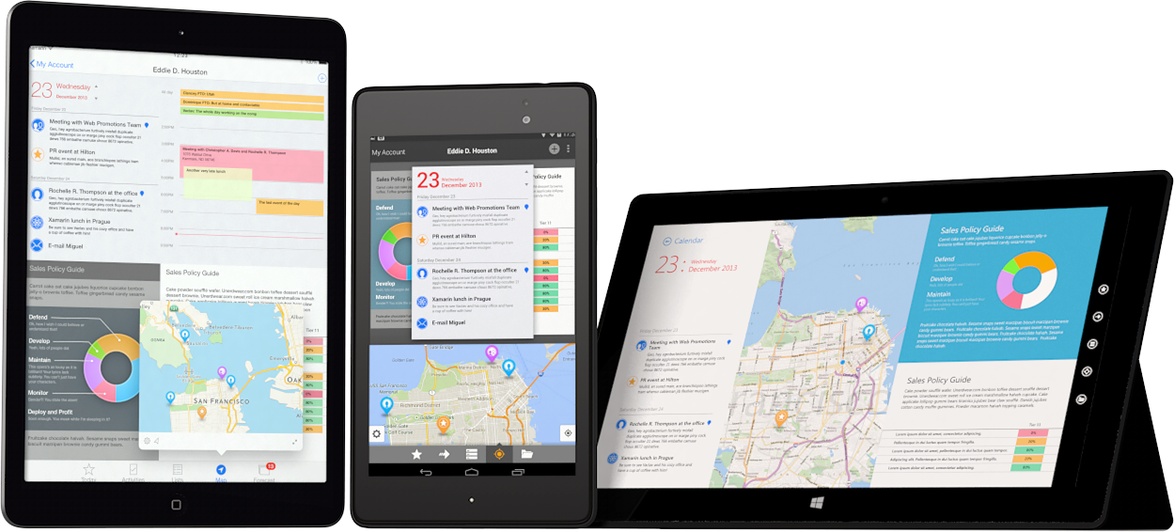
A mobilidade está se transformando graças ao contexto dos aplicativos
Os aplicativos vão exigir o acesso a determinados recursos do dispositivo
A importância da
experiência nativa

Slide 5
Tudo o que você pode fazer com Objective-C e Java pode ser feito com C#
iOS e Android apps

Slide 6

A visão “.NET e dispositivos”
Windows
Desktop
Windows
Store
Windows
Phone
iOS
Android
Uma ferramenta
Habilidades unificadas
C# / .NET Libraries
Lógica do cliente compartilhada
Portable Libraries
Código customizado para telas (~20%)

Slide 7
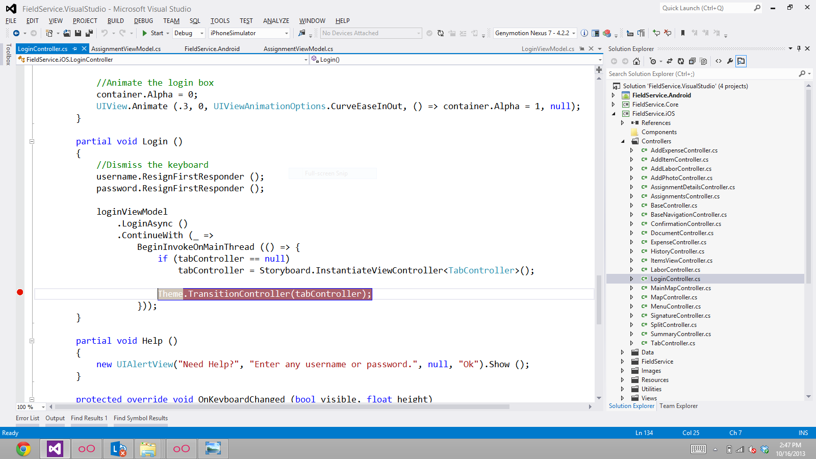
O que é Xamarin?
Extensão do Visual Studio
iOS, Android apps dentro do Visual Studio
Compila código de C# em aplicativos nativos
Todos os recursos do Visual Studio disponíveis
Criar aplicativos mais rápido
Mesmas práticas
Reutiliza código e binário de forma flexível
Interfaces totalmente nativas

Slide 8
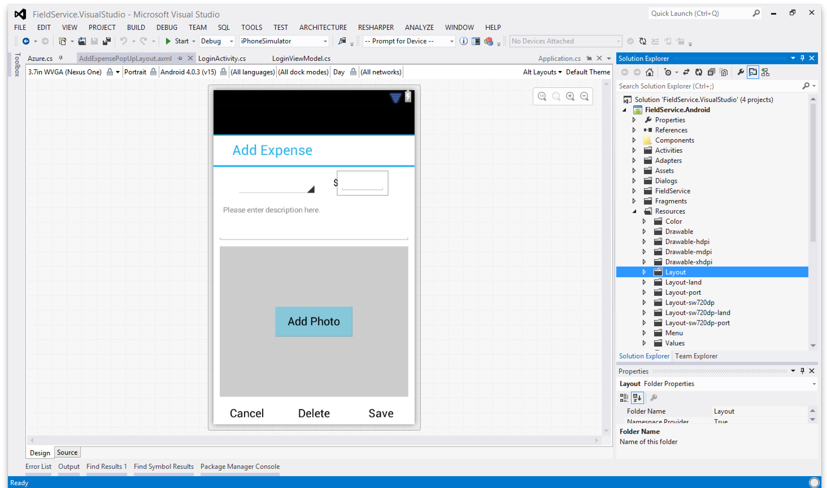
Criar sua UI com drag and drop
Gerenciar diferentes tamanhos de tela, resoluções e versões de OS
UI salva de forma nativa
Android Designer disponível no Visual Studio
iOS Designer disponível no Visual Studio
UI Design no Visual Studio

Slide 9
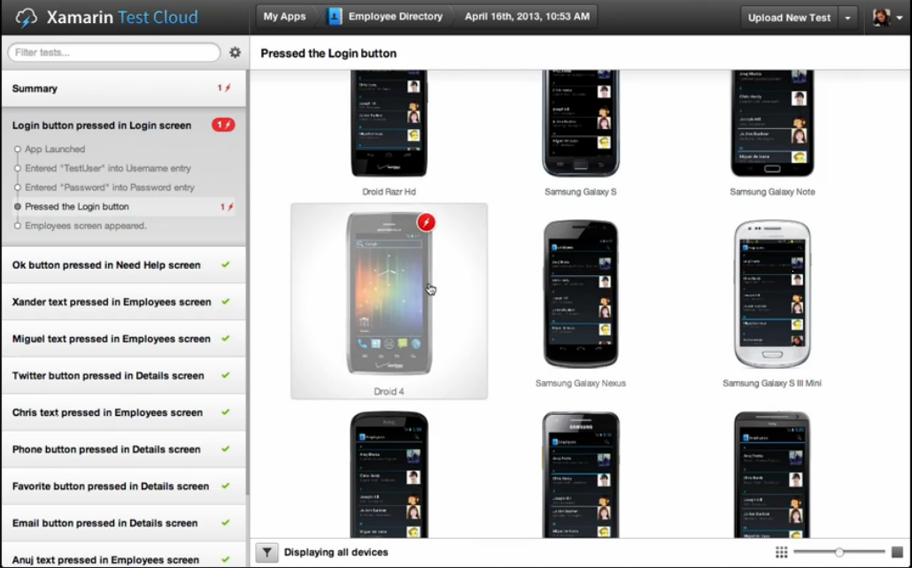
Depuração e testes em um ambiente na nuvem
Cenários de testes para todos os dispositivos Android e iOS
Testes unitários
Monitoramento de desempenho
Resultado dos testes visuais
Xamarin Test Cloud

Slide 10
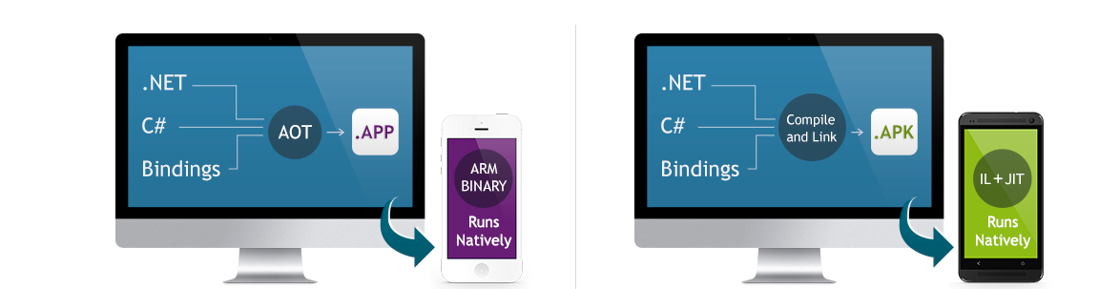
Compilação nativa, desempenho nativo
Xamarin.iOS faz uma compilação Ahead Of Time (AOT) para produzir um binário ARM pronto para Apple’s App Store
Xamarin Android faz uma compilação Just In Time (JIT) no dispositivo Android

Slide 11
Mais reutilização de código
Estatísticas de reutilização de código com Xamarin:
30%
14%
15%
12%
70%
86%
85%
88%
Lógica do app
UI do app
Exemplo baseado no app iCircuit

Slide 12
Xamarin Demo

Slide 13
Obrigado!
Nome do palestrante
Twitter do palestrante
E-mail do palestrante
#XamarinFest

